Slide 1
CHÀO MỪNG CÁC THẦY CÔ VỀ DỰ GIỜ HỘI THI GIÁO VIÊN CHỦ NHIỆM GIỎI LỚP 5E
GIÁO VIÊN : Vương Thị Huyền

Slide 2
KHỞI ĐỘNG

Slide 3
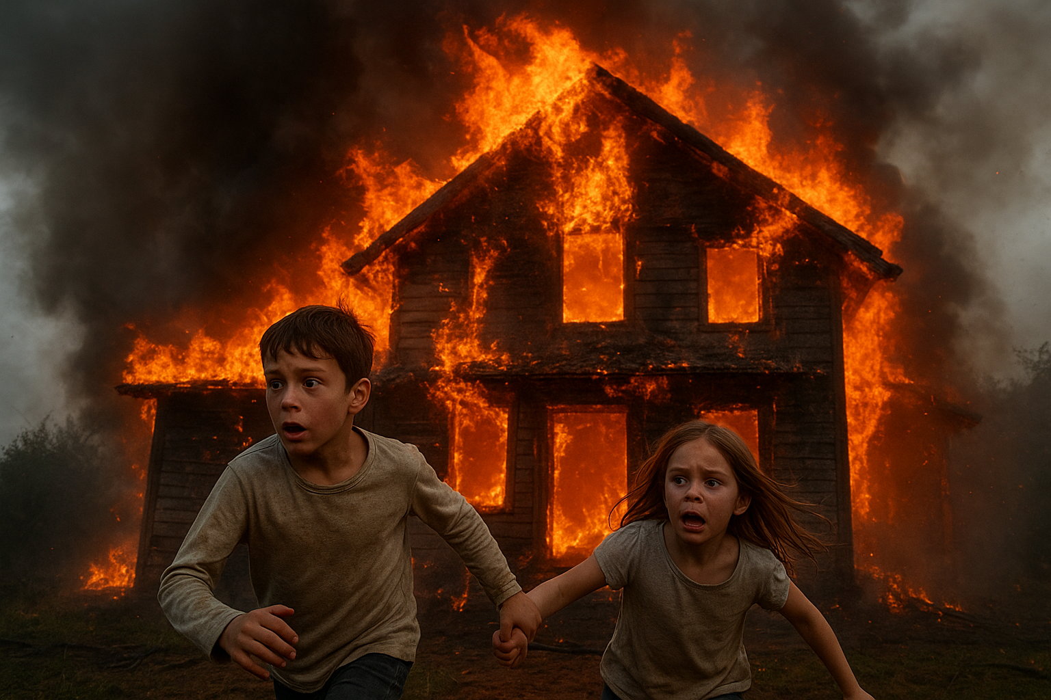

Slide 4





Slide 5



Slide 6
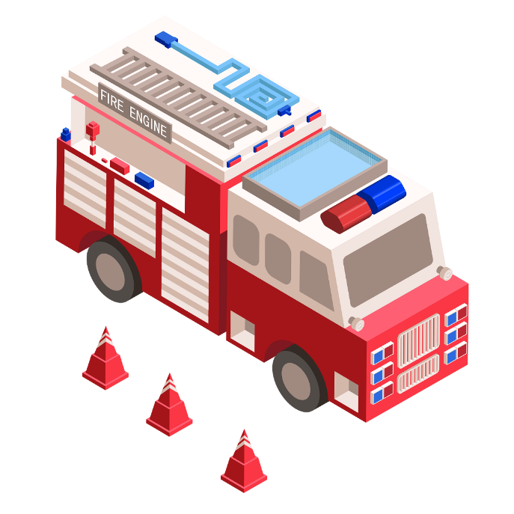
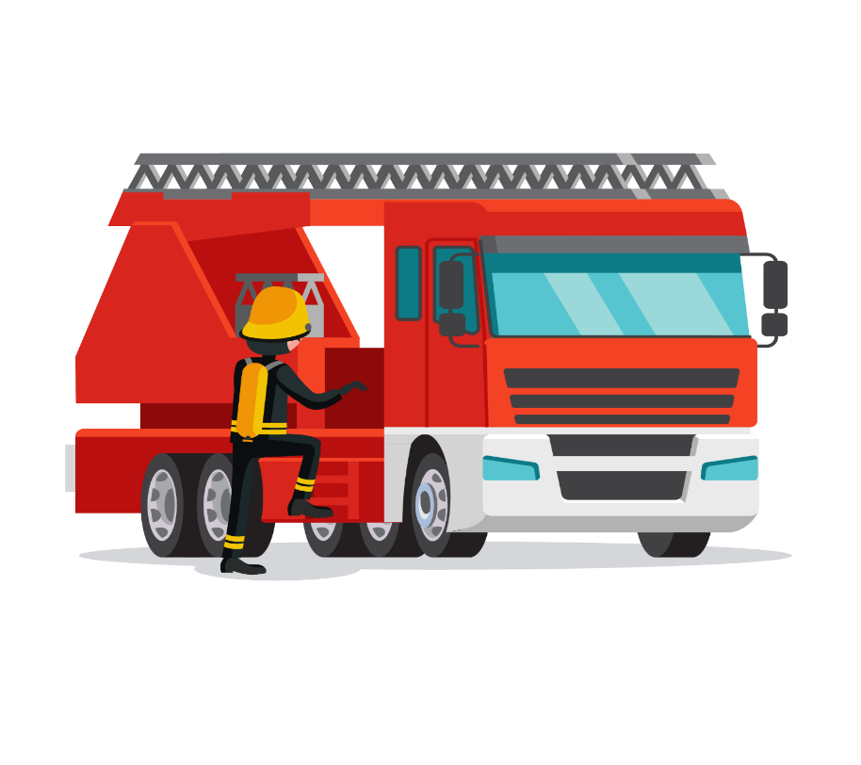
Em hãy nêu nguyên nhân dẫn đến hỏa hoạn xảy ra?

Slide 7
Trong 9 tháng đầu năm 2025, toàn quốc xảy ra 2.446 vụ cháy, làm 66 người chết và 65 người bị thương. Nguyên nhân phổ biến nhất là do sự cố hệ thống, thiết bị điện (chiếm 74,6%) và do bất cẩn khi sử dụng lửa, nhiệt (chiếm 18,5%).

Slide 8


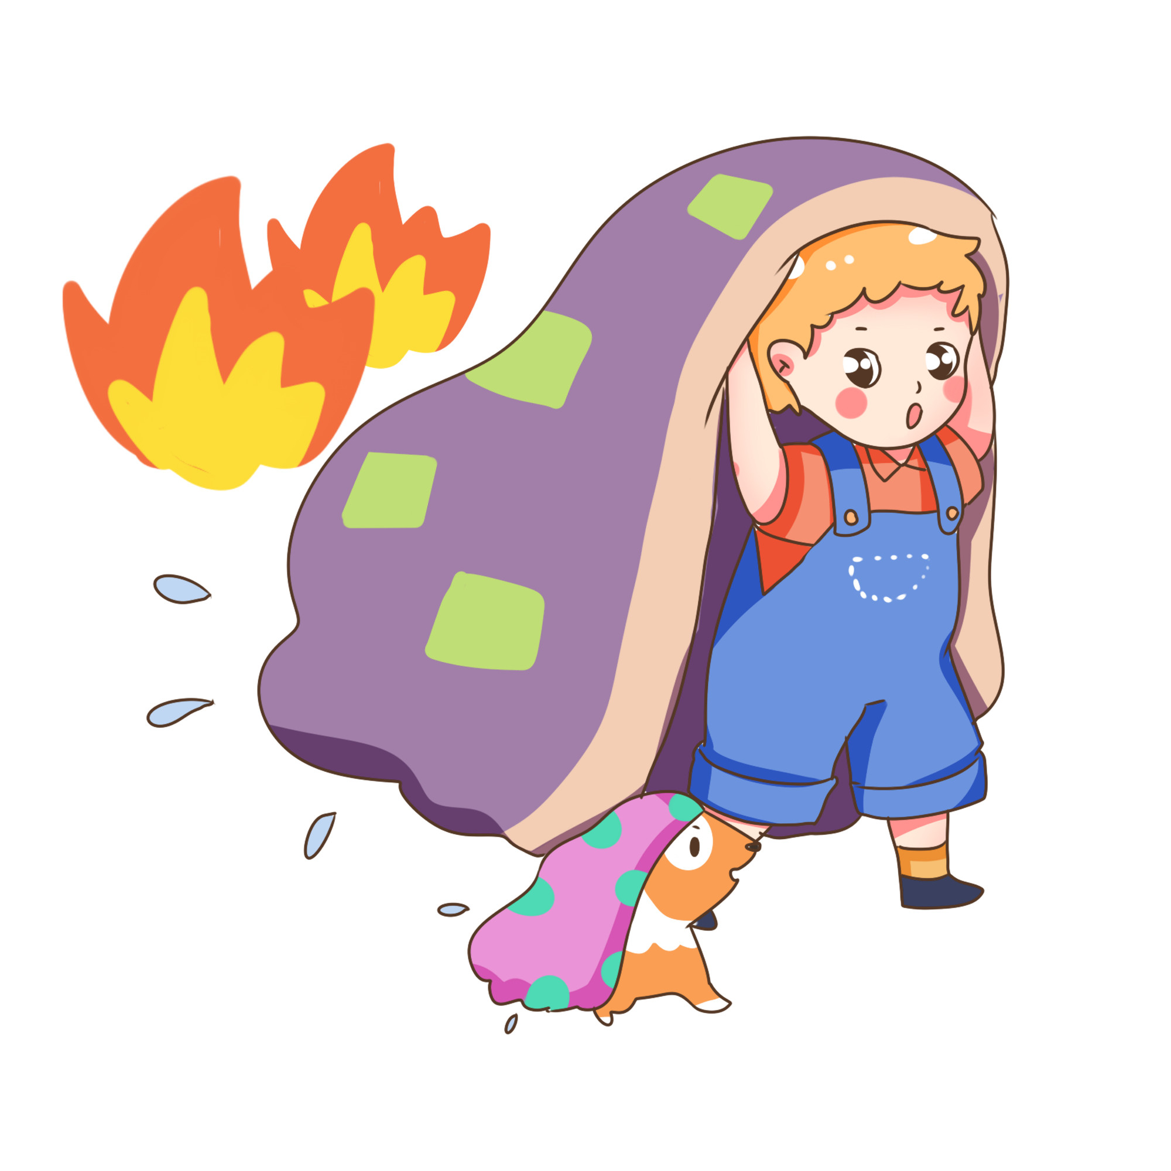
Hoạt động1:

Slide 9
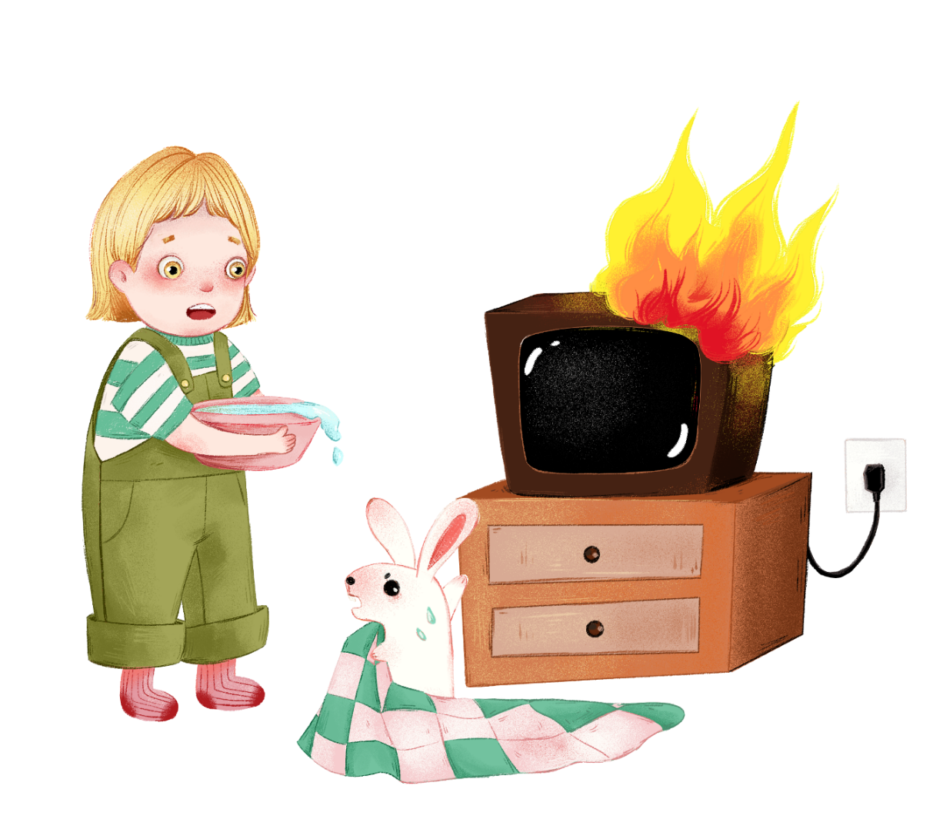

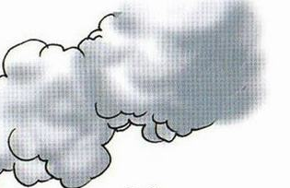
Trao đổi, thảo luận nhóm về cách thoát hiểm khi gặp hỏa hoạn

Slide 11
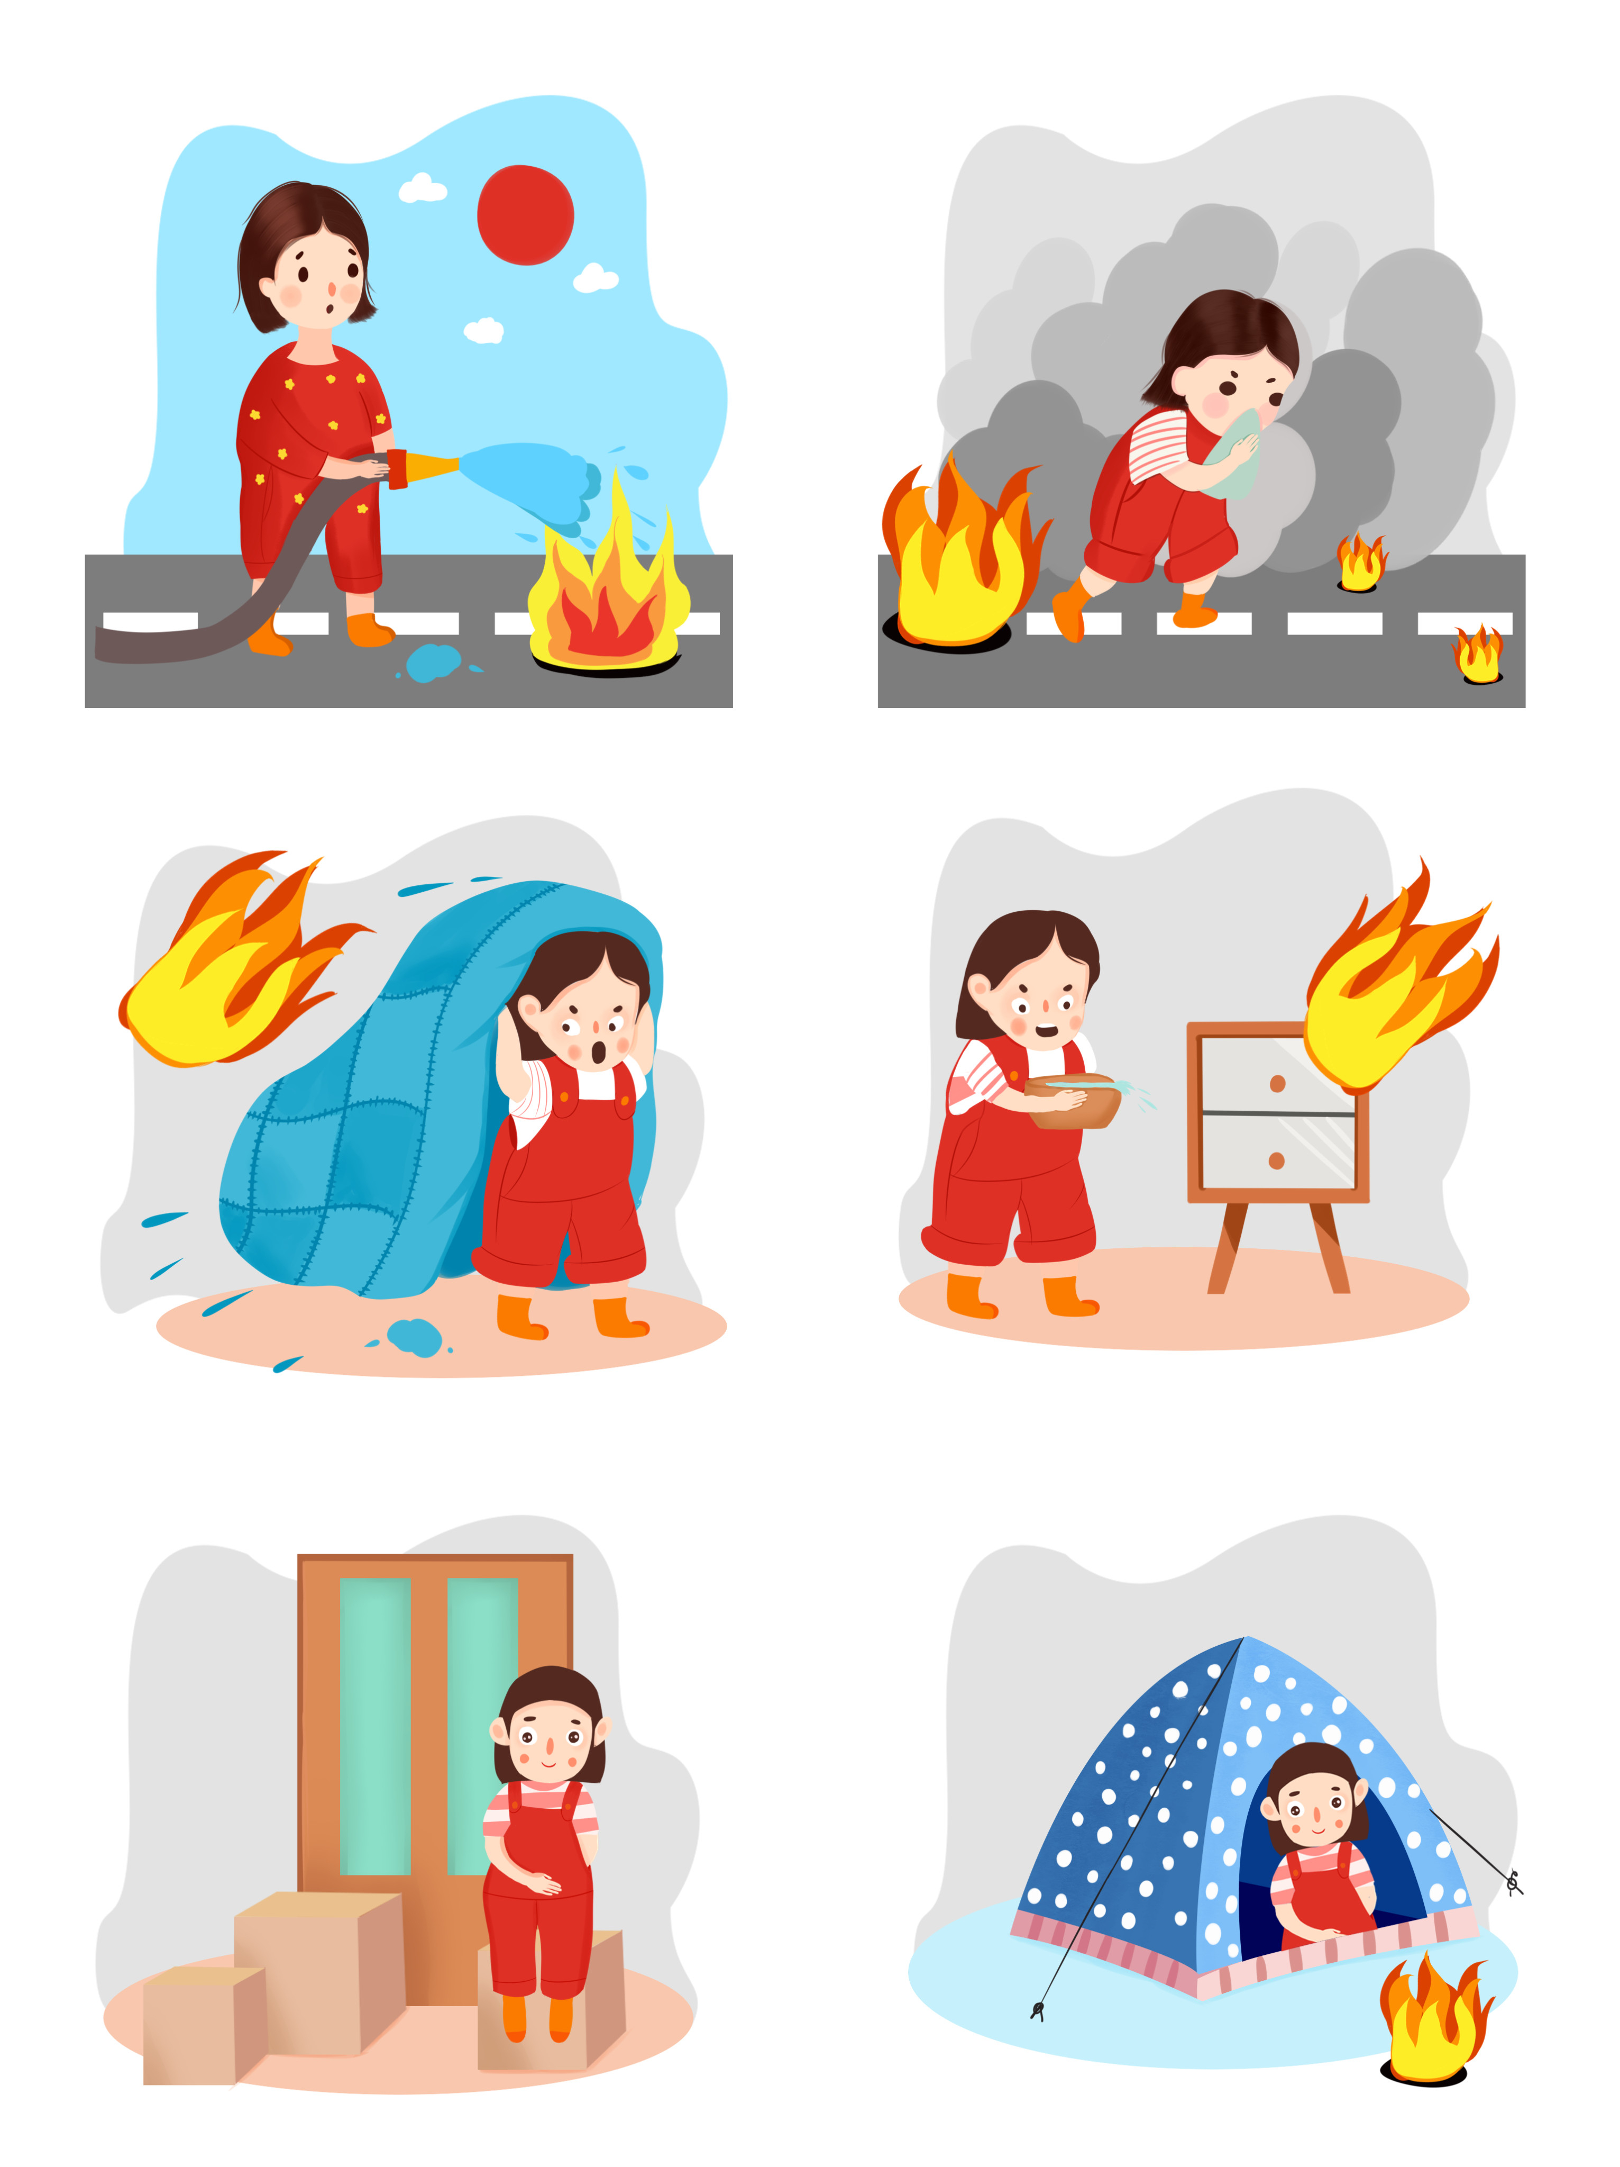
Hoạt động 2:Thực hiện thoát hiểm khi gặp hỏa hoạn
Tình huống: Trong nhà bốc cháy, em làm như nào để thoát khỏi đám cháy

Slide 12




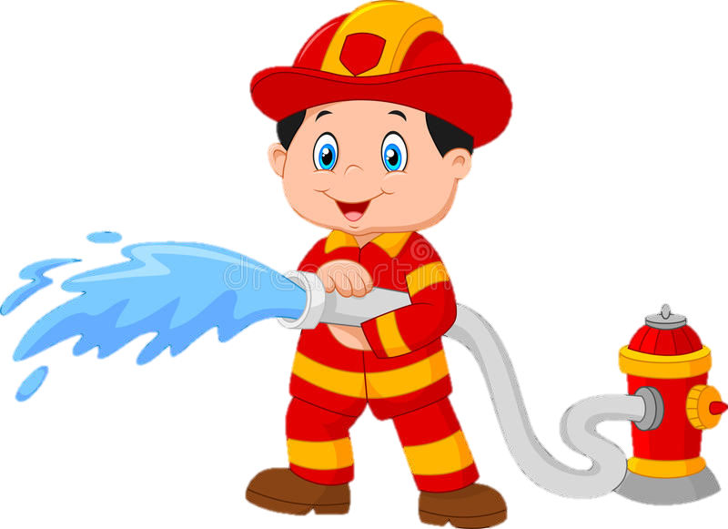
Thoát hiểm khi hỏa hoạn là một kĩ năng sinh tồn quan trọng mà các em cần biết. hãy giữ cho bản thân sự bình tĩnh để có thể áp dụng các kĩ năng thoát hiểm vào tình huống khẩn cấp khi gặp hỏa hoạn.

Slide 13


